Slide 1
Happy Jhulelal Jayanti Happy Cheti Chand
Pattern Design Team Kuch Khaas
1.Khushbu Sachdeo
2.Kenny Santani
3.Sandeep Chetnani
4.Nikhar Dholwani
5.Jay Jeswani

Slide 2
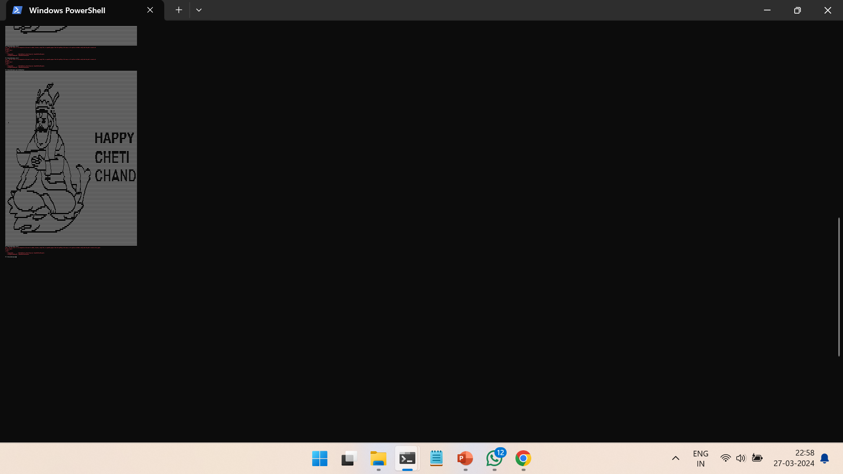
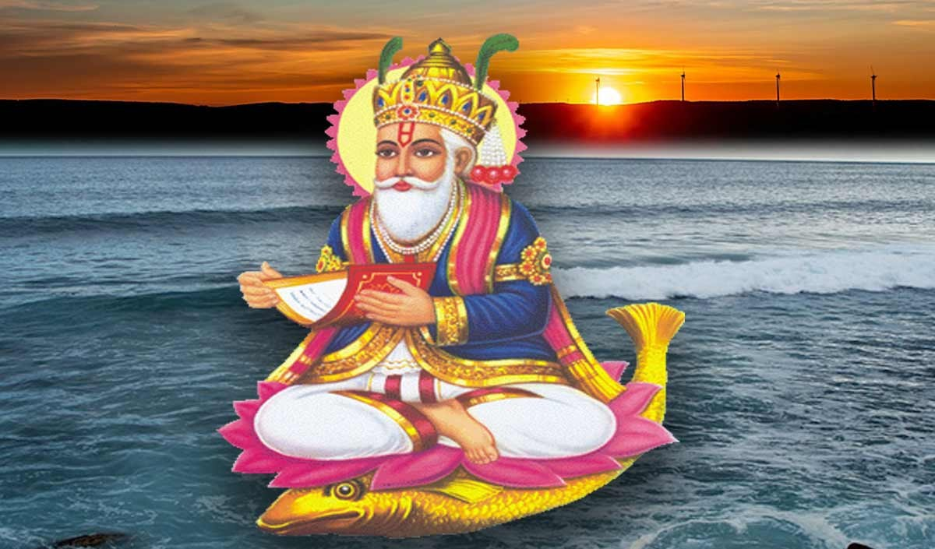
Our Pattern Portrait
Original Portrait

Slide 3
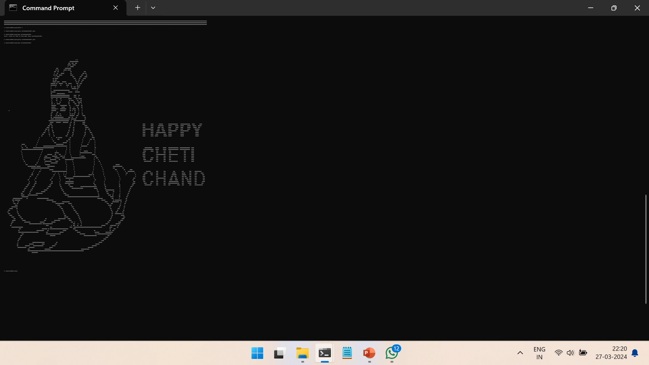
Inverted Pattern Image

Slide 4
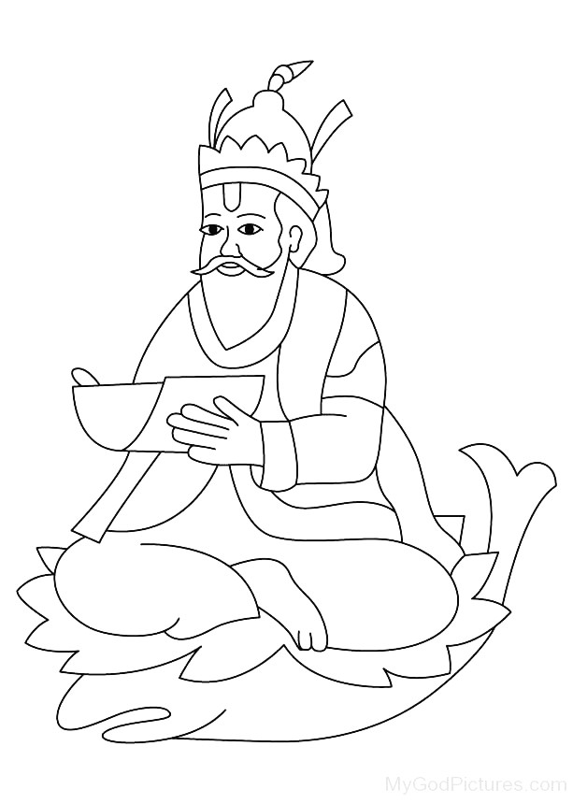
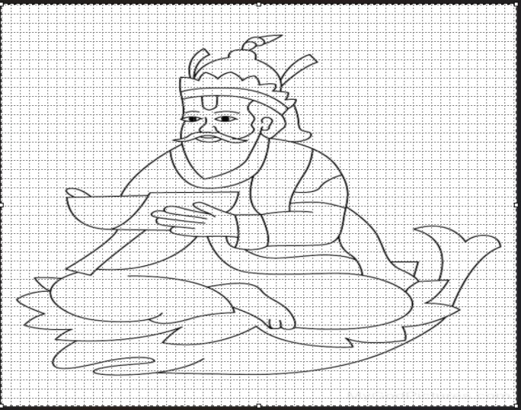
Outline
Grid Image

Slide 5
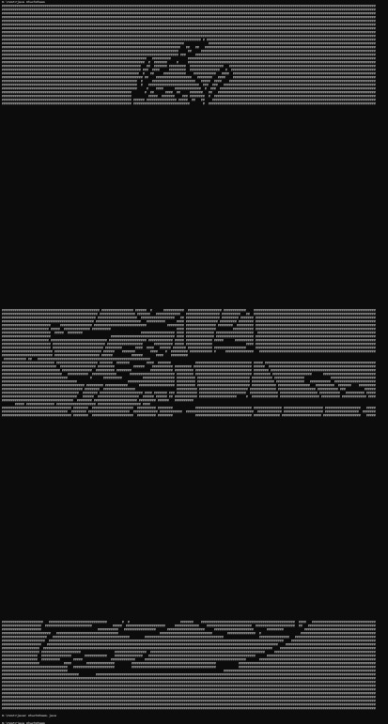
Sandeep Chetnani Portrait Contribution

Slide 6
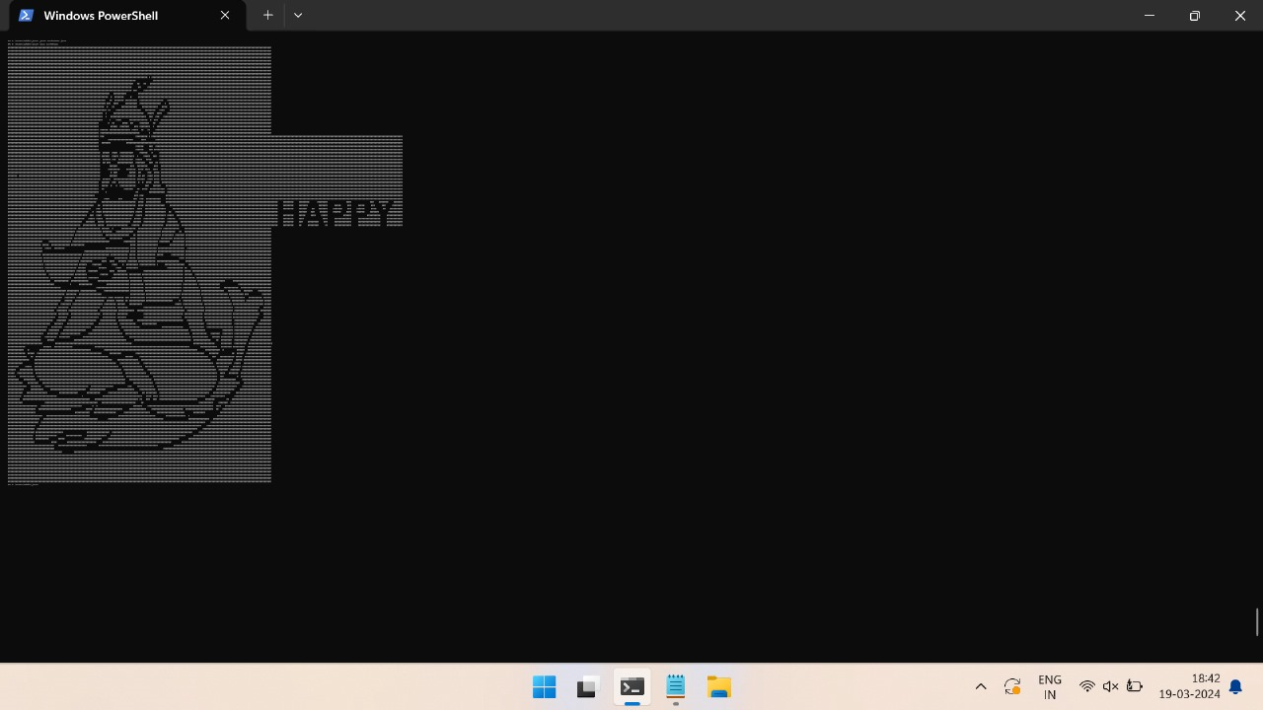
Jay Jeswani Portrait Contribution

Slide 7
Kenny Santani Portrait Contribution

Slide 8
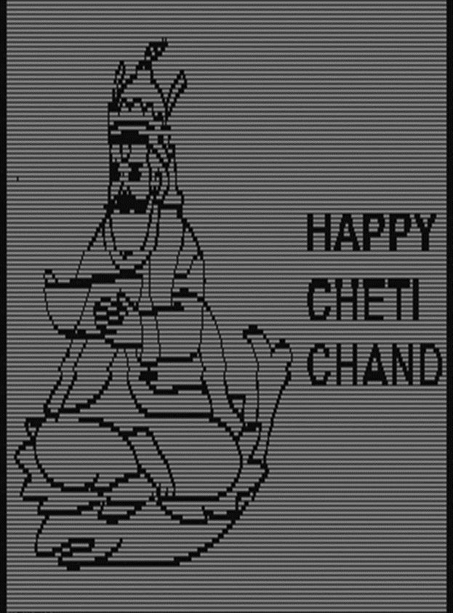
Khushbu Sachdeo Portrait Contribution

Slide 9
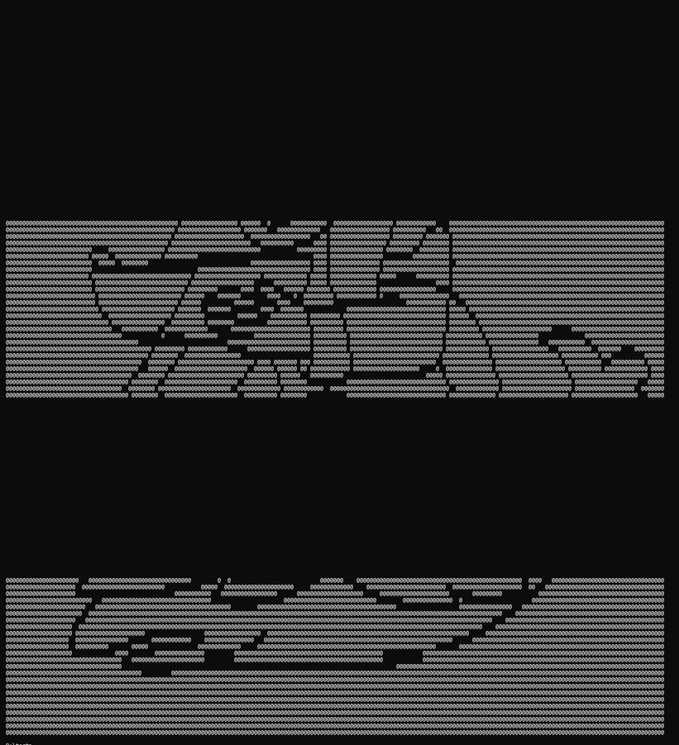
Nikhar Dholwani Portrait Contribution

Slide 10
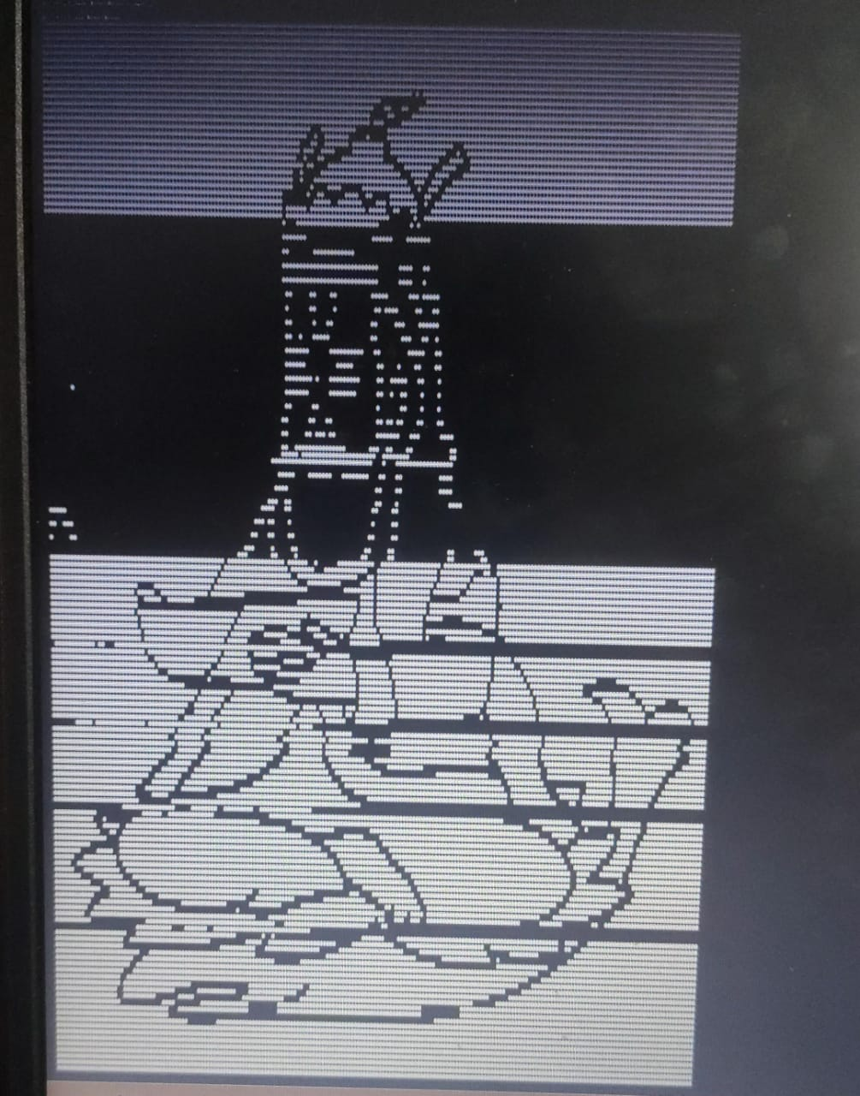
Problems Faced
Problem Cause:
Team mates had printed the inverse conditions because of unclear prior discussion.
Problem solution:
Instead of one nested loop we took three for nested loops, each for separate section with appropriate conditions

Slide 11
Sandeep Chetnani’s Code
for(int i=1;i<=n1;i++)
{for(int j=1;j<=n2;j++)
if(i==1 && j>=1 &&j<=200 ||i==2 && j>=1 &&j<=200 ||i==3 && j>=1 &&j<=200 ||i==4 && j>=1 &&j<=200||i==5 && j>=1 &&j<=200 ||i==6 && j>=1 &&j<=200||i==7 && j>=1 &&j<=200 ||i==8 && j>=1 &&j<=200||i==9 && j>=1 &&j<=200 || i==10 && j>=1 && j<=106 || i==10 && j>=110 && j<=200 ||i==10 && j==108||i==11 && j>=1 && j<=97||i==11 && j>=111 && j<=200||i==12 && j>=1 && j<=95||i==12 && j>=109 && j<=200||i==13 && j>=1 && j<=94||i==13 && j>=107 && j<=200||i==14 && j>=1 && j<=94||i==14 && j>=104 && j<=200||i==15 && j>=1 && j<=77||i==15 && j>=81 && j<=90||i==15 &&j>=100&&j<=200||i==16&& j>=1 && j<=76||i==16 && j>=82 && j<=88||i==16 &&j>=100&&j<=200||i==16&&j==79||i==16&&j==94 ||i==12 && j==99||i==12 && j==100||i==12 && j==104||i==12 && j==105||i==13 && j==100||i==13 && j==101||i==14 && j>=96 &&j<=98||i==17 &&j>=0&&j<=74||i==17 &&j>=122&&j<=200||i==17 &&j>=82&&j<=88||i==17 &&j>=90&&j<=98||i==17 &&j>=101&&j<=118||i==17&&j==78||i==17&&j==79||i==18 &&j>=0&&j<=74||i==18 &&j>=76&&j<=78||i==18 &&j>=81&&j<=84||i==18 &&j>=90&&j<=98||i==18 &&j>=101&&j<=116||i==18 &&j>=123&&j<=200||i==18&&j==120||i==19 &&j>=0&&j<=73||i==19 &&j>=80&&j<=81||i==19 &&j>=87&&j<=98||i==19 &&j>=103&&j<=114||i==19 &&j>=118&&j<=121||i==19 &&j>=124&&j<=200||i==19&&j==76||i==20 &&j>=0&&j<=73||i==20 &&j>=74&&j<=75||i==20 &&j>=77&&j<=78||i==20 &&j>=83&&j<=101||i==20 &&j>=105&&j<=112||i==20 &&j>=116&&j<=119||i==20 &&j>=124&&j<=200||i==21 &&j>=0&&j<=72||i==21 &&j>=81&&j<=103||i==21 &&j>=107&&j<=111||i==21 &&j>=114&&j<=117||i==21 &&j>=122&&j<=200||i==21 &&j==75||i==22 &&j>=0&&j<=72||i==22 &&j>=79&&j<=105||i==22 &&j>=108&&j<=110||i==22 &&j>=113&&j<=115||i==22 &&j>=119&&j<=200||i==22 &&j==75||i==23 &&j>=0&&j<=72||i==23 &&j>=83&&j<=86||i==23 &&j>=93&&j<=106||i==23 &&j>=112&&j<=114||i==23 &&j>=117&&j<=200||i==23 &&j==78||i==23 &&j==109||i==24 &&j>=0&&j<=69||i==24 &&j>=116&&j<=200||i==24 &&j==77||i==24 &&j>=80&&j<=81||i==24 &&j>=88&&j<=91||i==24 &&j>=94&&j<=95||i==24 &&j>=101&&j<=107||i==24 &&j>=111&&j<=112||i==25 &&j>=0&&j<=69||i==25 &&j>=79&&j<=83||i==25 &&j>=86&&j<=92||i==25 &&j>=97&&j<=99||i==25 &&j>=101&&j<=108||i==25 &&j>=114&&j<=200||i==25 &&j==111||i==26 &&j>=0&&j<=69||i==26 &&j>=71&&j<=76||i==26 &&j>=78&&j<=93||i==26 &&j>=95&&j<=99||i==26 &&j>=102&&j<=103||i==26 &&j>=107&&j<=108||i==26 &&j>=113&&j<=200||i==27 &&j>=0&&j<=69||i==27 &&j>=71&&j<=100||i==27 &&j==108||i==27 &&j>=111&&j<=200)
{
System.out.print("@");
else{System.out.print(" ");
} } System.out.println();
}

Slide 12
Jay Jeswani’s Code
for (int i=28; i<=55; i++)
{
for (int j=1; j<=n2; j++)
{
if ( (i==28) && (j==70||(j>=74&&j<=97)||(j==107)||(j==109)) || ((i==29) &&( (j>=70&&j<=76)|| (j>=96&&j<=101)|| (j>=106&&j<=112) )) || ((i==30) &&( (j==70)|| (j==71)|| (j>=79&&j<=90))) || ((i==31) &&( (j>=70&&j<=97)|| (j>=104&&j<=107) || (j>= 111 && j<=112))) || ((i==32)&&((j>=70&&j<=97)|| (j>=104&&(j<=107)) || (j>=111&&j<112))) || ((i==33)&&((j>=71&&j<=72)||(j>=78&&j<=79)|| (j>=84&&j<=85)||(j>=96&&j<=100)||(j>=107&&j<=109)||(j>=111&&j<=115))) || ((i==34)&&((j==71)||(j>=78&&j<=79)||(j>84&&j<=85)||(j>=97&&j<=98)|| (j>=100&&j<=103)||(j>=109&&j<=110)||(j>=114&&j<=115))) || ((i==35)&&((j>=71&&j<=72)||(j==79)||(j>=83&&j<=84)|| (j>=96&&j<=97)||(j>=103&&j<=105)||(j>=110&&j<=115))) || ((i==36)&&((j>=71&&j<=72)||(j==75)||(j>=79 && j<=83)||(j>=96&&j<=97)||(j>=105&&j<=107)||(j>=111&&j<=112)||(j==115))) || ((i==37)&&((j>=71&&j<=77)||(j>=84&&j<=93)||(j>=97&&j<=98)||(j>=107&&j<=111)||(j>=115&&j<=116))) || ((i==38)&&((j>=71&&j<=76)||(j>=86&&j<=90)||(j>=98&&j<=99)||(j==104)||(j>=109&&j<=110)||(j>=115&&j<=116))) || ((i==39)&&((j>=71&&j<=78)||(j==80)||(j>=84 && j<=92)||(j>=98&&j<=99)|| (j>=102 && j<=106)||(j>=110 && j<=111)||(j==116))) || ((i==40)&&((j>=71 && j<=77)||(j==8)||(j>=84&&j<=91)||(j>=98&&j<=99)||(j==102)||(j>=105&&j<=106)||(j==111)||(j==116))) || ((i==41)&&((j>=71 && j<=72)||(j>=79 && j<=80)||(j==98)||(j>=105 && j<=106)|| (j==111)||(j==116))) || ((i==42)&&((j>=70&&j<=71)||(j>=78&&j<=79)|| (j>=83&&j<=84)||(j>=98&&j<=99)||(j>=101&&j<=102)||(j>=104&&j<=105)||(j>=110&&j<=111)||(j>=116&&j<=117))) || ((i==43)&&((j>=70&&j<=71)||(j>=77&&j<=78)||(j>=80&&j<=82)||(j>=84&&j<=85)||(j>=98&&j<=99)||(j>=100&&j<=104)||(j>=108&&j<=110)||(j>=117&&j<=120))) || ((i==44) &&( (j>=70&&j<=71)||(j>=74&&j<=88)||(j>=96&&j<=98)||(j>=101&&j<=102)||(j>=107&&j<=108)||(j>=120&&j<=121))) || ((i==45)&&((j>=70&&j<=74)||(j>=76&&j<=97)||(j>=100&&j<=107)||(j>=120&&j<=121))) || ((i==46)&&((j>=67&&j<=96)||(j==100)||(j>=104&&j<=120))) || ((i==47)&&((j>=69&&j<=73)||(j>=78&&j<=84)||(j>=88&&j<=95)||(j>=99&&j<=100)||(j>=104&&j<=105)||(j>=117&&j<=120))) || ((i==48)&&((j>=68&&j<=71)||(j>=98&&j<=99)||(j>=104&&j<=105)||(j>=117&&j<=120))) || ((i==49)&&((j>=66&&j<=68)||(j>=71&&j<=72)||(j>=98&&j<=99)||(j==104)||(j>=120&&j<=123))) || ((i==50)&&((j>=64&&j<=67)||(j>=71&&j<=72)||(j>=97&&j<=98)||(j>=103&&j<=104)||(j>=121&&j<=125))) || ((i==51)&&((j>=62&&j<=64)||(j>=66&&j<=67)||(j==72)||(j==97)||(j>=103&&j<=104)||(j>=121&&j<=122)||(j>=125&&j<=127))) || ((i==52)&&((j>=61&&j<=62)||(j>=66&&j<=67)||(j>=72&&j<=73)||(j==121)||(j>=96&&j<=97)||(j>=103&&j<=104)||(j>=127&&j<=128))) || ((i==53)&&((j>=59&&j<=61)||(j>=95&&j<=96)||(j>=73&&j<=74)||(j==67)||(j>=102&&j<=103)||(j>=120&&j<=121)||(j>=128&&j<=130))) || ((i==54)&&((j>=57&&j<=59)||(j>=67&&j<=68)||(j>=94&&j<=95)||(j==74)||(j>=102&&j<=103)||(j>=120&&j<=121)||(j>=130&&j<=131))) || ((i==55)&&((j>=56&&j<=57)||(j>=74&&j<=75)||(j>=92&&j<=94)||(j==68)||(j>=131&&j<=132)||(j>=101&&j<=102)||(j>=119&&j<=120))) || ( (i==48) && ((j>=206&&j<=209)||(j>=218&&j<=221)||(j>=230&&j<=235)||(j>=244&&j<=257)||(j>=262&&j<=275)||(j>=279&&j<=282)||(j>=290&&j<=293))) || ( (i==49) && ((j>=206&&j<=209)||(j>=218&&j<=221)||(j>=229&&j<=236)||(j>=244&&j<=248)||(j>=254&&j<=258)||(j>=262&&j<=266)||(j>=272&&j<=276)||(j>=280&&j<=284)||(j>=288&&j<=292))) || ( (i==50) && ((j>=206&&j<=209)||(j>=218&&j<=221)||(j>=228&&j<=231)||(j>=234&&j<=236)||(j>=244&&j<=247)||(j>=255&&j<=258)||(j>=262&&j<=265)||(j>=272&&j<=276)||(j>=281&&j<=285)||(j>=288&&j<=290))) || ( (i==51) && ((j>=206&&j<=221)||(j>=228&&j<=230)||(j>=234&&j<=237)||(j>=244&&j<=247)||(j>=254&&j<=257)||(j>=262&&j<=265)||(j>=272&&j<=275)||(j>=283&&j<=289))) || ( (i==52) && ((j>=206&&j<=209)||(j>=227&&j<=230)||(j>=218&&j<=221)||(j>=235&&j<=238)||(j>=244&&j<=255)||(j>=262&&j<=273)||(j>=284&&j<=288))) || ( (i==53) && ((j>=206&&j<=209)||(j>=218&&j<=221)||(j>=226&&j<=239)||(j>=244&&j<=248)||(j>=262&&j<=266)||(j>=284&&j<=288))) || ( (i==54) && ((j>=206&&j<=209)||(j>=218&&j<=221)||(j>=225&&j<=228)||(j>=237&&j<=240)||(j>=262&&j<=266)||(j>=244&&j<=248)||(j>=262&&j<=265)||(j>=284&&j<=288))) || ( (i==55) && ((j>=206&&j<=209)||(j>=218&&j<=221)||(j>=224&&j<=228)||(j>=237&&j<=241)||(j>=262&&j<=266)||(j>=244&&j<=248)||(j>=262&&j<=265)||(j>=284&&j<=288))) )
{
System.out.print(" ");
}
else
{
System.out.print("@");
}
}
System.out.println();
}

Slide 13
Kenny Santani’s Code
for (int i=55;i<133;i++ )
{
for (int j=1;j<=n2 ;j++)
{ if(i==55&&j<=52||i==55&&j>=54&&j<=70||i==55&&j>=72&&j<=77||i==55&&j==80||i==55&&j>=87&&j<=97||i==55&&j>=100&&j<=117||i==55&&j>=119&&j<=130||i==55&&j>=135&&j<=200||i==56&&j<=51||i==56&&j>=53&&j<=71||i==56&&j>=73&&j<=79||i==56&&j>=83&&j<=95||i==56&&j>=99&&j<=116||i==56&&j>=118&&j<=127||i==56&&j>=131&&j<133||i==56&&j>=135&&j<=200||i==57&&j<=50||i==57&&j>=52&&j<=72||i==57&&j>=75&&j<=92||i==57&&j>=96&&j<98||i==57&&j>=99&&j<=116||i==57&&j>=118&&j<=126||i==57&&j>=128&&j<=134||i==57&&j>=136&&j<=200||i==58&&j<=49||i==58&&j>=51&&j<=74||i==58&&j>=78&&j<=87||i==58&&j>=94&&j<=97||i==58&&j>=99&&j<=115||i==58&&j>=117&&j<=125||i==58&&j>=127&&j<=134||i==58&&j>=136&&j<=200||i==59&&j<=26||i==59&&j>=32&&j<=48||i==59&&j>=50&&j<=77||i==59&&j>=89&&j<=97||i==59&&j>=99&&j<=114||i==59&&j>=116&&j<=123||i==59&&j>=126&&j<135||i==59&&j>=136&&j<=200||i==60&&j<=25||i==60&&j>=27&&j<=31||i==60&&j>=34&&j<=47||i==60&&j>=49&&j<=58||i==60&&j>=94&&j<=97||i==60&&j>=99&&j<=114||i==60&&j>=124&&j<135||i==60&&j>=136&&j<=200||i==61&&j<=26||i==61&&j>=29&&j<=33||i==61&&j>=36&&j<=43||i==61&&j>=75&&j<=92||i==61&&j>=94&&j<=97||i==61&&j>=99&&j<=113||i==61&&j>=115&&j<135||i==61&&j>=137&&j<=200||i==62&&j<=26||i==62&&j>=59&&j<=92||i==62&&j>=94&&j<=97||i==62&&j>=99&&j<=113||i==62&&j>=115&&j<135||i==62&&j>=136&&j<=200||i==63&&j<26||i==63&&j>=27&&j<=56||i==63&&j>=58&&j<=77||i==63&&j>=79&&j<=91||i==63&&j>=93&&j<=97||i==63&&j>=99&&j<113||i==63&&j>=114&&j<=118||i==63&&j>=125&&j<135||i==63&&j>=136&&j<=200||i==64&&j<=26||i==64&&j>=28&&j<=55||i==64&&j>=57&&j<=75||i==64&&j>=82&&j<=91||i==64&&j>=93&&j<98||i==64&&j>=99&&j<=112||i==64&&j>=131&&j<=134||i==64&&j>=136&&j<=200||i==65&&j<=26||i==65&&j>=28&&j<=54||i==65&&j>=56&&j<=64||i==65&&j>=72&&j<=75||i==65&&j>=78&&j<=81||i==65&&j>=85&&j<=90||i==65&&j>=92&&j<=98||i==65&&j>=100&&j<=112||i==65&&j>=114&&j<=130||i==65&&j>=136&&j<=200||i==66&&j<=27||i==66&&j>=29&&j<=53||i==66&&j>=55&&j<=60||i==66&&j>=65&&j<=71||i==66&&j>=80&&j<=83||i==66&&j==88||i==66&&j>=91&&j<=99||i==66&&j>=101&&j<=112||i==66&&j==114||i==66&&j>=120&&j<=134||i==66&&j>=138&&j<=200||i==67&&j<=27||i==67&&j>=29&&j<=52||i==67&&j>=54&&j<=59||i==67&&j>=70&&j<=75||i==67&&j>=83&&j<=86||i==67&&j>=91&&j<=99||i==67&&j>=122&&j<134||i==67&&j>=135&&j<137||i==67&&j>=140&&j<=200||i==68&&j<=28||i==68&&j>=30&&j<=51||i==68&&j>=53&&j<=59||i==68&&j>=62&&j<=68||i==68&&j>=78&&j<=81||i==68&&j>=84&&j<=90||i==68&&j>=104&&j<=133||i==68&&j>=135&&j<=139||i==68&&j>=141&&j<=200||i==69&&j<=29||i==69&&j>=32&&j<=50||i==69&&j>=52&&j<=60||i==69&&j>=71&&j<=76||i==69&&j>=81&&j<=91||i==69&&j>=93&&j<102||i==69&&j>=103&&j<=133||i==69&&j>=135&&j<=140||i==69&&j>=143&&j<=200||i==70&&j<=31||i==70&&j>=33&&j<=48||i==70&&j>=51&&j<61||i==70&&j>=62&&j<=69||i==70&&j>=80&&j<92||i==70&&j>=93&&j<=102||i==70&&j>=104&&j<=133||i==70&&j>=135&&j<=142||i==70&&j>=144&&j<=200||i==71&&j<=32||i==71&&j>=36&&j<=46||i==71&&j>=49&&j<=61||i==71&&j>=69&&j<=79||i==71&&j>=80&&j<=92||i==71&&j>=94&&j<103||i==71&&j>=104&&j<=133||i==71&&j>=135&&j<=143||i==71&&j>=145&&j<=165||i==71&&j>=172&&j<=200||i==72&&j<=35||i==72&&j==48||i==72&&j>=55&&j<=64||i==72&&j>=76&&j<=92||i==72&&j>=94&&j<=103||i==72&&j>=105&&j<133||i==72&&j>=134&&j<=144||i==72&&j>=146&&j<=161||i==72&&j>=176&&j<=200||i==73&&j<=40||i==73&&j>=68&&j<=92||i==73&&j>=94&&j<=103||i==73&&j>=105&&j<=132||i==73&&j>=134&&j<=145||i==73&&j>=147&&j<=161||i==73&&j>=165&&j<=175||i==73&&j>=178&&j<=200||i==74&&j<=44||i==74&&j>=46&&j<=54||i==74&&j>=56&&j<=67||i==74&&j>=74&&j<=92||i==74&&j>=94&&j<104||i==74&&j>=105&&j<=132||i==74&&j>=134&&j<=146||i==74&&j>=148&&j<=164||i==74&&j>=168&&j<=177||i==74&&j>=180&&j<=186||i==74&&j>=191&&j<=200||i==75&&j<=43||i==75&&j>=45&&j<=52||i==75&&j>=55&&j<=71||i==75&&j>=94&&j<=104||i==75&&j>=106&&j<=131||i==75&&j>=133&&j<147||i==75&&j>=148&&j<=167||i==75&&j>=169&&j<=179||i==75&&j>=181&&j<=183||i==75&&j>=194&&j<=200||i==76&&j<=41||i==76&&j>=44&&j<=51||i==76&&j>=53&&j<=75||i==76&&j>=77&&j<81||i==76&&j>=82&&j<=88||i==76&&j>=90&&j<=92||i==76&&j>=94&&j<=104||i==76&&j>=106&&j<=130||i==76&&j>=133&&j<=147||i==76&&j>=149&&j<=168||i==76&&j>=170&&j<=180||i==76&&j>=184&&j<=193||i==76&&j>=195&&j<=200||i==77&&j<=40||i==77&&j>=44&&j<=49||i==77&&j>=52&&j<=73||i==77&&j>=76&&j<=81||i==77&&j>=83&&j<=88||i==77&&j>=90&&j<92||i==77&&j>=93&&j<=104||i==77&&j>=106&&j<=125||i==77&&j==131||i==77&&j>=134&&j<148||i==77&&j>=149&&j<=169||i==77&&j>=171&&j<181||i==77&&j>=182&&j<=194||i==77&&j>=196&&j<=200||i==78&&j<=38||i==78&&j>=41&&j<=48||i==78&&j>=50&&j<=72||i==78&&j>=74&&j<=82||i==78&&j>=84&&j<=89||i==78&&j>=93&&j<=102||i==78&&j>=128&&j<=132||i==78&&j>=134&&j<=148||i==78&&j>=150&&j<=170||i==78&&j>=172&&j<=194||i==78&&j>=196&&j<=200||i==79&&j<=37||i==79&&j>=39&&j<=46||i==79&&j>=49&&j<=70||i==79&&j>=73&&j<83||i==79&&j>=84&&j<=91||i==79&&j>=104&&j<=133||i==79&&j>=135&&j<=149||i==79&&j>=151&&j<=171||i==79&&j>=173&&j<=191||i==79&&j>=195&&j<=200||i==80&&j<=35||i==80&&j>=38&&j<=45||i==80&&j>=47&&j<=68||i==80&&j>=71&&j<=83||i==80&&j>=85&&j<=96||i==80&&j>=99&&j<=134||i==80&&j>=137&&j<=149||i==80&&j>=151&&j<=171||i==80&&j>=173&&j<=190||i==80&&j>=193&&j<=200||i==81&&j<=37||i==81&&j>=39&&j<=46||i==81&&j>=49&&j<=70||i==81&&j>=73&&j<83||i==81&&j>=84&&j<=91||i==81&&j>=104&&j<=133||i==81&&j>=135&&j<149||i==81&&j>=150&&j<171||i==81&&j>=172&&j<=191||i==81&&j>=195&&j<=200
{
System.out.print("@");
else{System.out.print(" ");} }
System.out.println();
}

Slide 14
Khushbu Sachdeo’s Code
for (int i=82;i<n1 ;i++ )
{
for (int j=1;j<n2 ;j++ )
{if(i==82&&j>=1&&j<=36||i==82&&j>=39&&j<=45||i==82&&j>=49&&j<=69||i==82&&j>=73&&j<=82||i==82&&j>=84&&j<=90||i==82&&j>=104&&j<=132||i==82&&j>=135&&j<=148||i==82&&j>=150&&j<=170||i==82&&j>=172&&j<=190||i==82&&j>=195&&j<=200||i==83&&j>=1&&j<=34||i==83&&j>=38&&j<=44||i==83&&j>=47&&j<=67||i==83&&j>=71&&j<=82||i==83&&j>=85&&j<=95||i==83&&j>=99&&j<=133||i==83&&j>=137&&j<=148||i==83&&j>=151&&j<=170||i==83&&j>=173&&j<=189||i==83&&j>=193&&j<=200||i==84&&j>=1&&j<=32||i==84&&j>=36&&j<=42||i==84&&j>=46&&j<=65||i==84&&j>=70&&j<=83||i==84&&j>=86&&j<=97||i==84&&j>=103&&j<=113||i==84&&j>=138&&j<=149||i==84&&j>=152&&j<=170||i==84&&j>=173&&j<=187||i==84&&j>=191&&j<=200||i==85&&j>=1&&j<=30||i==85&&j>=34&&j<=41||i==85&&j>=44&&j<=63||i==85&&j>=67&&j<=84||i==85&&j>=87&&j<=100||i==85&&j>=118&&j<=133||i==85&&j>=139&&j<=149||i==85&&j>=152&&j<=171||i==85&&j>=173&&j<=186||i==85&&j>=189&&j<=200||i==86&&j>=1&&j<=29||i==86&&j>=32&&j<=39||i==86&&j>=43&&j<=59||i==86&&j>=65&&j<=85||i==86&&j>=89&&j<=137||i==86&&j>=140&&j<=150||i==86&&j>=164&&j<=171||i==86&&j>=173&&j<=185||i==86&&j>=188&&j<=200||i==87&&j>=1&&j<=27||i==87&&j>=31&&j<=38||i==87&&j>=41&&j<=55||i==87&&j>=62&&j<=87||i==87&&j>=90&&j<=138||i==87&&j>=141&&j<=151||i==87&&j>=155&&j<=161||i==87&&j>=164&&j<=171||i==87&&j>=173&&j<=184||i==87&&j>=187&&j<=200||i==88&&j>=1&&j<=25||i==88&&j>=29&&j<=37||i==88&&j>=40&&j<=47||i==88&&j>=58&&j<=88||i==88&&j>=93&&j<=139||i==88&&j>=141&&j<=152||i==88&&j>=156&&j<=161||i==88&&j>=163&&j<=171||i==88&&j>=173&&j<=183||i==88&&j>=186&&j<=200||i==89&&j>=1&&j<=25||i==89&&j>=1&&j<=25||i==89&&j>=31&&j<=35||i==89&&j>=51&&j<=90||i==89&&j>=97&&j<=139||i==89&&j>=142&&j<=154||i==89&&j>=159&&j<=160||i==89&&j>=163&&j<=170||i==89&&j>=173&&j<=182||i==89&&j>=185&&j<=200||i==90&&j>=1&&j<=26||i==90&&j>=37&&j<=94||i==90&&j>=142&&j<=157||i==90&&j>=163&&j<=170||i==90&&j>=173&&j<=181||i==90&&j>=184&&j<=200||i==91&&j>=1&&j<=13||i==91&&j>=28&&j<=33||i==91&&j>=36&&j<=49||i==91&&j>=67&&j<=138||i==91&&j>=147&&j<=159||i==91&&j>=163&&j<=170||i==91&&j>=172&&j<=180||i==91&&j>=183&&j<=200||i==92&&j>=1&&j<=12||i==92&&j==16||i==92&&j>=25&&j<=63||i==92&&j>=74&&j<=144||i==92&&j>=151&&j<=161||i==92&&j==164||i==92&&j>=175&&j<=180||i==92&&j>=183&&j<=200||i==93&&j>=1&&j<=13||i==93&&j>=16&&j<=20||i==93&&j>=23&&j<=71||i==93&&j>=78&&j<=86||i==93&&j>=98&&j<=149||i==93&&j>=154&&j<=160||i==93&&j>=171&&j<=172||i==93&&j>=175&&j<=179||i==93&&j>=182&&j<=200||i==94&&j>=1&&j<=14||i==94&&j>=18&&j<=19||i==94&&j>=22&&j<=76||i==94&&j>=90&&j<=95||i==94&&j>=101&&j<=152||i==94&&j>=156&&j<=158||i==94&&j>=162&&j<=172||i==94&&j>=174&&j<=178||i==94&&j>=181&&j<=200||i==95&&j>=1&&j<=16||i==95&&j>=21&&j<=79||i==95&&j>=84&&j<=99||i==95&&j>=102&&j<=154||i==95&&j>=160&&j<=171||i==95&&j>=174&&j<=178||i==95&&j>=180&&j<=200||i==96&&j>=1&&j<=11||i==96&&j>=21&&j<=82||i==96&&j>=86&&j<=100||i==96&&j>=104&&j<=156||i==96&&j>=159&&j<=170||i==96&&j>=173&&j<=177||i==96&&j>=180&&j<=200||i==97&&j>=1&&j<=8||i==97&&j>=14&&j<=18||i==97&&j>=21&&j<=84||i==97&&j>=88&&j<=102||i==97&&j>=105&&j<=157||i==97&&j>=160&&j<=168||i==97&&j>=172&&j<=177||i==97&&j>=179&&j<=200||i==98&&j>=1&&j<=6||i==98&&j>=10&&j<=19||i==98&&j>=21&&j<=86||i==98&&j>=89&&j<=103||i==98&&j>=107&&j<=158||i==98&&j>=161&&j<=167||i==98&&j>=170&&j<=176||i==98&&j>=179&&j<=200||i==99&&j>=1&&j<=5||i==99&&j>=8&&j<=19||i==99&&j>=22&&j<=87||i==99&&j>=90&&j<=105||i==99&&j>=109&&j<=159||i==99&&j>=162&&j<=165||i==99&&j>=169&&j<=175||i==99&&j>=178&&j<=200||i==100&&j>=1&&j<=6||i==100&&j>=10&&j<=20||i==100&&j>=23&&j<=88||i==100&&j>=91&&j<=107||i==100&&j>=111&&j<=159||i==100&&j>=162&&j<=164||i==100&&j==175||i==100&&j>=178&&j<=200||i==101&&j>=1&&j<=8||i==101&&j>=13&&j<=21||i==101&&j>=25&&j<=89||i==101&&j>=93&&j<=109||i==101&&j>=112&&j<=159||i==101&&j>=162&&j<=173||i==101&&j>=179&&j<=200||i==102&&j>=1&&j<=11||i==102&&j>=16&&j<=23||i==102&&j>=27&&j<=89||i==102&&j>=96&&j<=110||i==102&&j>=113&&j<=158||i==102&&j>=161&&j<=176||i==102&&j>=180&&j<=200||i==103&&j>=1&&j<=14||i==103&&j>=18&&j<=25||i==103&&j>=29&&j<=61||i==103&&j>=64&&j<=80||i==103&&j>=92&&j<=94||i==103&&j>=99&&j<=111||i==103&&j>=114&&j<=157||i==103&&j>=160&&j<=174||i==103&&j>=179&&j<=200||i==104&&j>=1&&j<=12||i==104&&j>=18&&j<=27||i==104&&j>=33&&j<=59||i==104&&j>=63&&j<=74||i==104&&j>=84&&j<=96||i==104&&j>=101&&j<=112||i==104&&j>=115&&j<=155||i==104&&j>=159&&j<=172||i==104&&j>=177&&j<=200||i==105&&j>=1&&j<=11||i==105&&j>=15&&j<=30||i==105&&j>=40&&j<=53||i==105&&j>=61&&j<=70||i==105&&j>=77&&j<=99||i==105&&j>=103&&j<=104||i==105&&j>=106&&j<=113||i==105&&j>=116&&j<=153||i==105&&j>=157&&j<=169||i==105&&j>=174&&j<=200||i==106&&j>=1&&j<=9||i==106&&j>=13&&j<=36||i==106&&j==57||i==106&&j>=73&&j<=101||i==106&&j>=106&&j<=108||i==106&&j>=110&&j<=113||i==106&&j>=116&&j<=149||i==106&&j>=155&&j<=164||i==106&&j>=173&&j<=200||i==107&&j>=1&&j<=8||i==107&&j>=12&&j<=61||i==107&&j>=67&&j<=98||i==107&&j>=101&&j<=102||i==107&&j>=106&&j<=108||i==107&&j>=111&&j<=113||i==107&&j>=116&&j<=143||i==107&&j>=151&&j<=156||i==107&&j>=167&&j<=168||i==107&&j>=171&&j<=200)
{System.out.print("@");}
else{System.out.print(" ");
}
}
System.out.println();
}

Slide 15
Nikhar Dholwani’s Code
class PatternImage2
{
public static void main(String[] args)
{
int n1=133;
int n2=200;
for(int i=1;i<=n1;i++)
{
for(int j=1;j<=n2;j++)
{
if(i==109&&j>=1&&j<=22||i==109&&j>=26&&j<=56||i==109&&j==65||i==109&&j==68&&j<=90||i==109&&j>=96&&j<=102||i==109&&j>=107&&j<=156||i==109&&j>=159&&j<=162||i==109&&j>=166&&j<=200||i==110&&j>=1&&j<=21||i==110&&j>=24&&j<=48||i==110&&j>=60&&j<=64||i==110&&j>=67&&j<=87||i==110&&j>=93&&j<=105||i==110&&j>=110&&j<=133||i==110&&j>=136&&j<=156||i==110&&j==159||i==110&&j==160||i==110&&j>=164&&j<=200||i==111&&j>=1&&j<=21||i==111&&j>=52&&j<=62||i==111&&j>=66&&j<=82||i==111&&j>=89&&j<=108||i==111&&j>=114&&j<=134||i==111&&j>=142&&j<=150||i==111&&j>=162&&j<=200||i==112&&j>=1&&j<=26||i==112&&j>=30&&j<=62||i==112&&j>=85&&j<=112||i==112&&j>=121&&j<=135||i==112&&j==138||i==112&&j>=160&&j<=200||i==113&&j>=1&&j<=24||i==113&&j>=28&&j<=68||i==113&&j>=77&&j<=118||i==113&&j>=138&&j<=153||i==113&&j>=157&&j<=200||i==114&&j>=1&&j<=23||i==114&&j>=26&&j<=150||i==114&&j>=155&&j<=200||i==115&&j>=1&&j<=21||i==115&&j>=25&&j<=147||i==115&&j>=152&&j<=200|| i==116&&j>=1&&j<=20||i==116&&j>=23&&j<=144||i==116&&j>=149&&j<=200||i==117&&j>=1&&j<=20||i==117&&j>=22&&j<=42||i==117&&j>=61&&j<=77||i==117&&j>=80&&j<=140||i==117&&j>=146&&j<=200||i==118&&j>=1&&j<=19||i==118&&j>=22&&j<=37||i==118&&j>=45&&j<=56||i==118&&j>=61&&j<=75||i==118&&j>=79&&j<=135||i==118&&j>=142&&j<=200||i==119&&j>=1&&j<=19||i==119&&j>=22&&j<=31||i==119&&j>=39&&j<=43||i==119&&j>=59&&j<=71||i==119&&j>=77&&j<=130||i==119&&j>=138&&j<=200|| i==120&&j>=1&&j<=20||i==120&&j>=34&&j<=37||i==120&&j>=46&&j<=60||i==120&&j>=70&&j<=114||i==120&&j>=127&&j<=200|| i==121&&j>=1&&j<=35||i==121&&j>=39&&j<=60||i==121&&j>=70&&j<=114||i==121&&j>=127&&j<=200|| i==122&&j>=1&&j<=35||i==122&&j>=119&&j<=200|| i==123&&j>=1&&j<=41||i==123&&j>=51&&j<=200|| i==124&&j>=1&&j<=200|| i==125&&j>=1&&j<=200|| i==126&&j>=1&&j<=200|| i==127&&j>=1&&j<=200|| i==128&&j>=1&&j<=200||i==129&&j>=1&&j<=200|| i==130&&j>=1&&j<=200|| i==131&&j>=1&&j<=200||
i==132&&j>=1&&j<=200)
{
System.out.print(“@");
}
else
{
System.out.print(" ");
}
}
System.out.println();
}
}
}

Slide 16
Thankyou

